Slide 1

Zpracování grafických výsledků elektroforézy
Jakub Seiner, Jakub Žváček

Slide 2
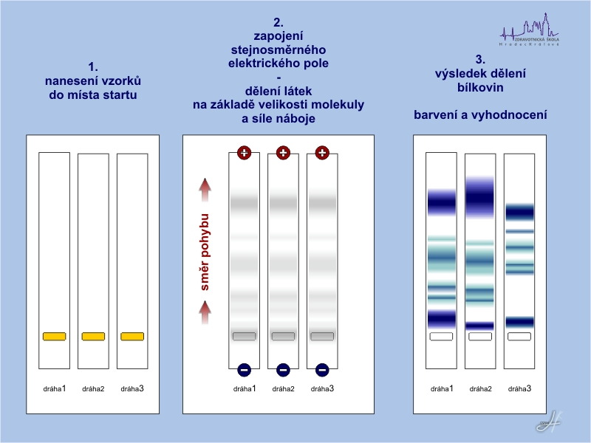
Úvod do problematiky
Elektroforéza
Vyhodnocení
Úskalí
Motivace

Slide 3
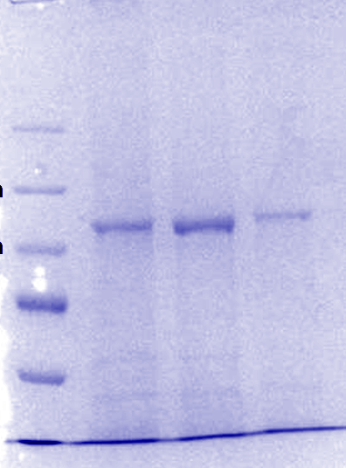
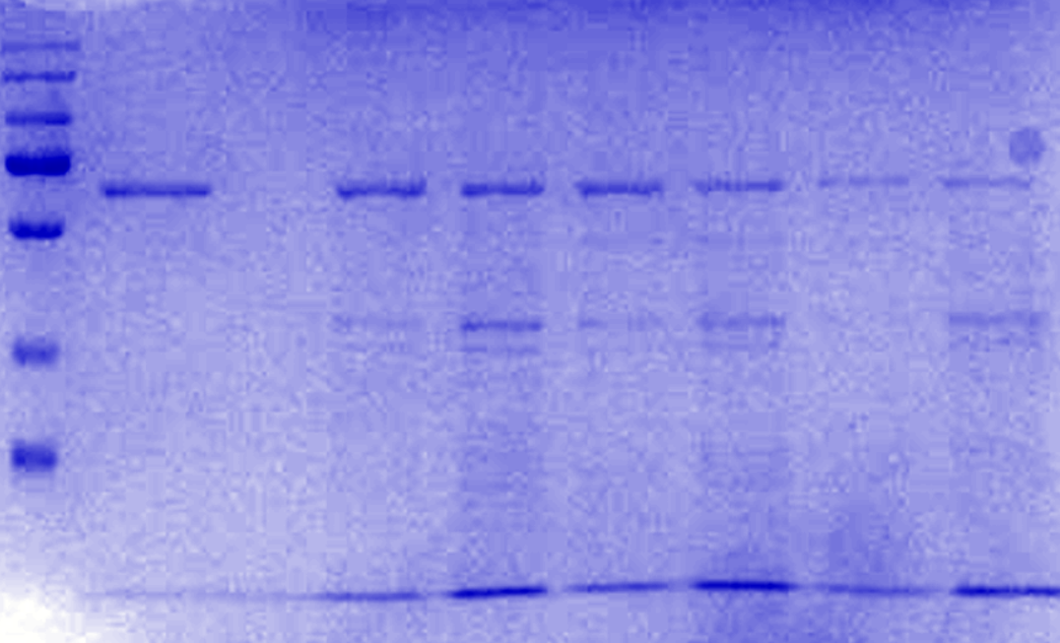
Použitá data
Fotografie výsledků elektroforézy

Slide 4
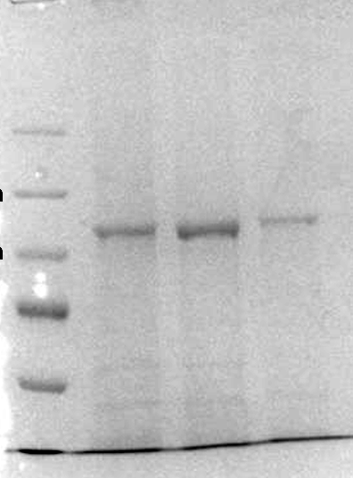
Metodika - předzpracování
FIJI a CLIJ
Oříznutí
Šedotónové spektrum

Slide 5
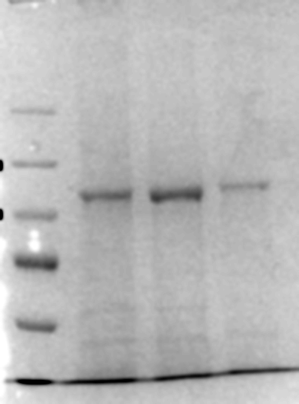
Metodika – zpracování obrazových dat
Gaussian blur

Slide 6

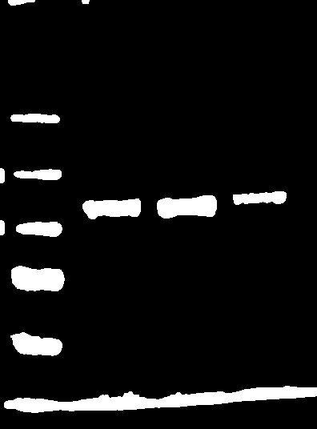
Metodika – zpracování obrazových dat
Binarizace
Local Treshold Mean
Dilatace
Inverze

Slide 7
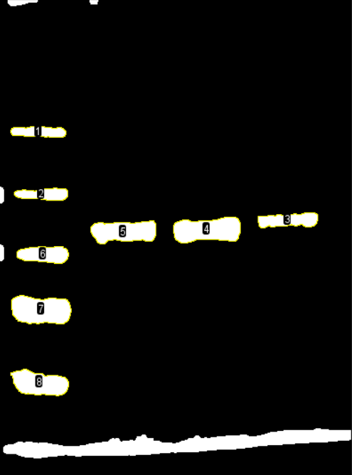
Metodika – zpracování obrazových dat
Labeling (Analyze praticles)
Velikost 250-1500
Export makra
Export výsledků

Slide 8

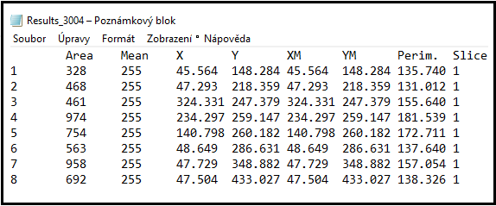
Metodika – algoritmy pro vyhodnocení
Python
Zpracování souřadnic
Lineární model
Molekulová hmotnost

Slide 9
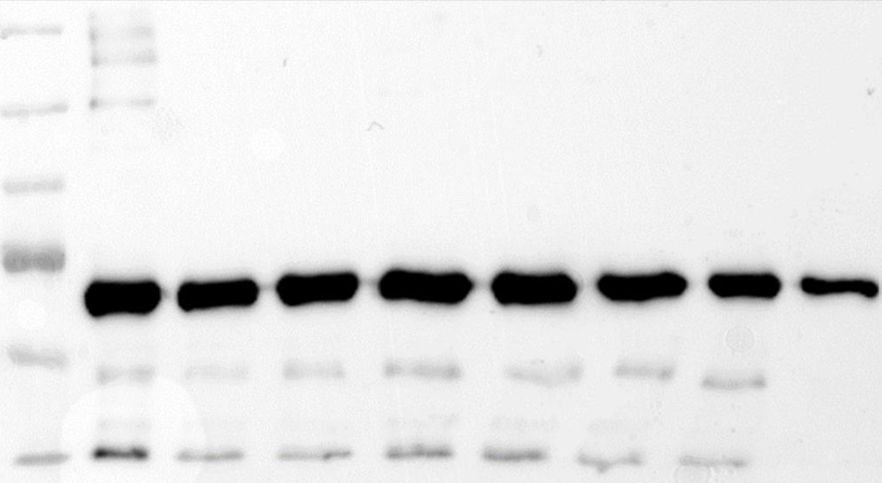
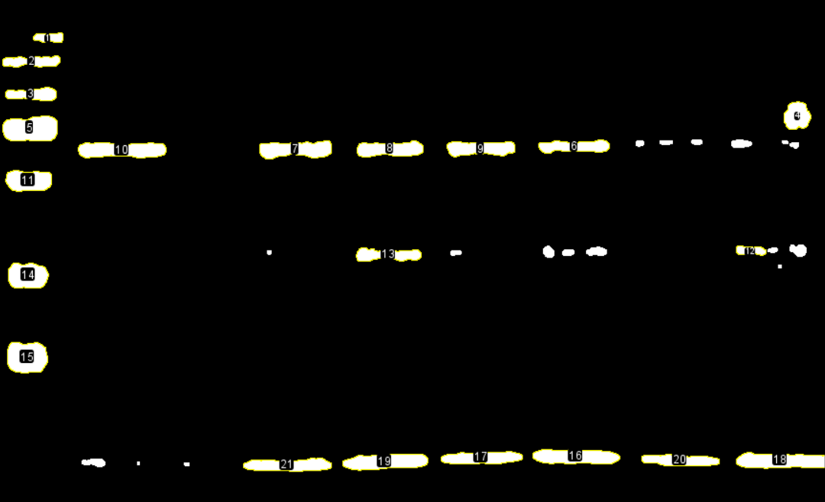
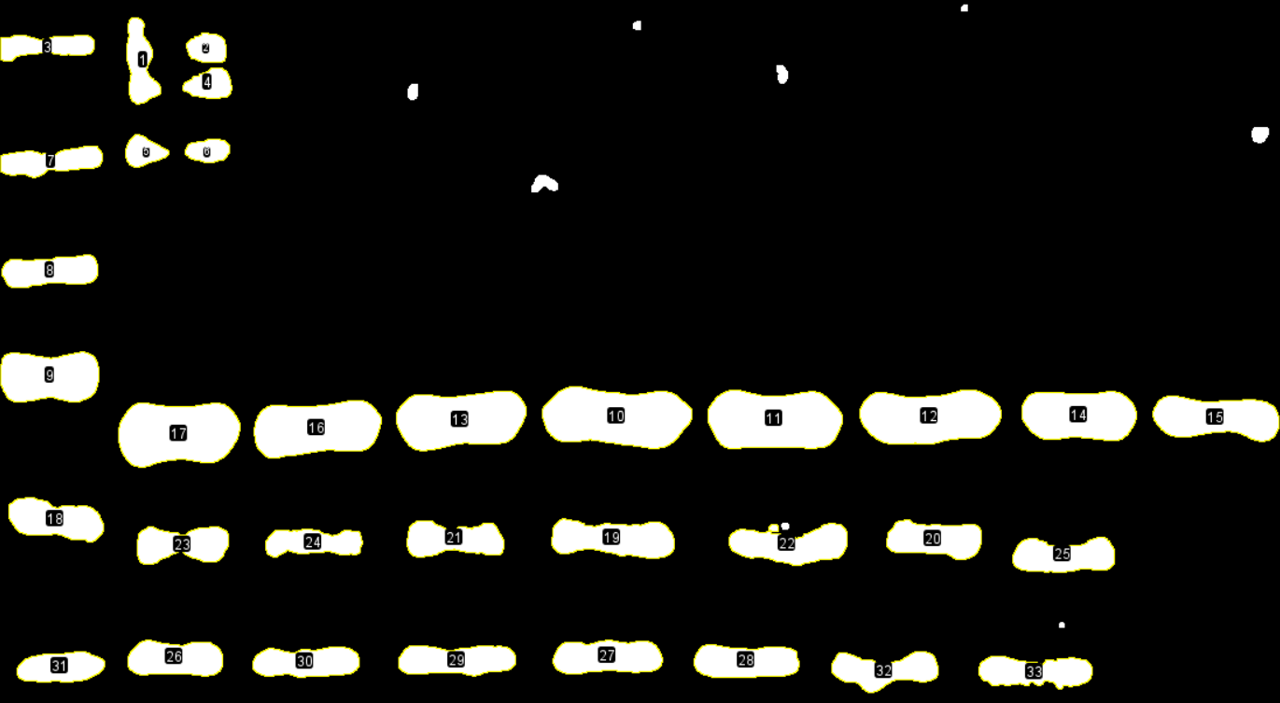
Diskuze
Generalizace
Malý vzorek dat

Slide 10
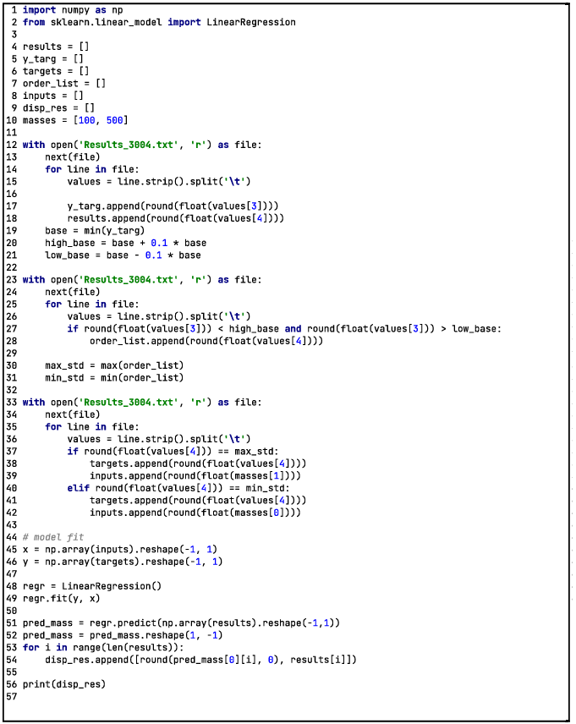
Závěr
Zautomatizování vyhodnocení
FIJI makro
Python script
Praktická aplikace

Slide 11
Zdroje
https://labmet.zshk.cz/vyuka/ELFO.aspx
https://scikit-learn.org/stable/modules/linear_model
Zpráva z projektu

